Slide 1
LED RGB

Slide 2
Resumen
Los LED RGB son una forma divertida y fácil para agregar color a sus proyectos. Puesto que es como regular 3 LED en uno, el uso y conexión no es muy diferente.

Slide 3
imagen

Slide 4
Existen 2 versiones:
Ánodo común
Cátodo común.

Slide 5
Ánodo común utiliza 5V en el pin común, mientras que el cátodo común se conecta a tierra.
Como con cualquier LED, tenemos que conectar algunas resistencias en línea (3 total) así que podemos limitar la corriente absorbida.

Slide 6
En nuestro programa, se comienzan con el LED en el estado de color rojo, entonces se descolora a verde, luego se descolora azul y finalmente hacia el color rojo. Haciendo esto que nos pasará por la mayor parte del color que se puede lograr.

Slide 7
Componentes necesarios
cantidad | componente
1 | placaArduino
1 | protoboard
4 | cables jumper
1 | LED RGB
3 | resistencias de 220 ohmios

Slide 8
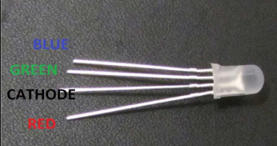
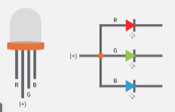
RGB
A primera vista, LEDs RGB (rojo, verde y azul) sólo parecen un LED. Sin embargo, dentro del paquete del LED generalmente, hay realmente tres LEDs, uno rojo, uno verde y sí, uno azul. Controlando el brillo de cada uno de los LEDs individuales, podemos mezclar prácticamente cualquier color.
Mezclamos colores del mismo modo que sería mezclar pintura en una paleta - ajustando el brillo de cada uno de los tres LEDs.
Arduino tiene una función analogWrite que se puede utilizar con pines marcados con un ~ a la salida de una cantidad variable de energía los LEDs apropiados.
El LED RGB tiene cuatro pines. Hay un cable a la conexión positiva de cada uno de los LEDs individuales dentro del paquete y un patilla única que está conectado a los tres lados negativos de los LEDs.
Cada pin separado de color verde o azul o de rojo se llama ánodo.
imagen
imagen

Slide 9
Color
Los colores los conseguiremos mezclando diferentes cantidades de cada color primario.

Slide 10
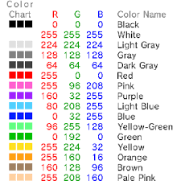
imagen

Slide 11
La mezcla creará la sensación del color elegido. Podemos controlar el brillo de cada una de las partes de rojas, verdes y azules del LED por separado, lo que es posible mezclar cualquier color que nos gusta.

Slide 12
Ejemplos
Si establece el brillo de todos los tres LEDs al ser el mismo, el color general de la luz será blanco.
Si apagamos el LED azul, para que sólo los LEDs rojo y verdes son el mismo brillo, la luz aparecerá amarillo.

Slide 13
¿Cómo consigo el color negro?
El color Negro no es tanto un color como una ausencia de luz. Por lo tanto, lo más cercano que podemos llegar a negro con el LED es apagar los tres colores, poniendo sus valores a 0.

Slide 14
Teoría (PWM)
La modulación de ancho de pulso (PWM) es una técnica para el control de potencia. También utilizamos aquí para controlar el brillo de cada uno de los LEDs. El siguiente diagrama muestra que la señal de uno de lo PWM pines en la UNO.

Slide 15
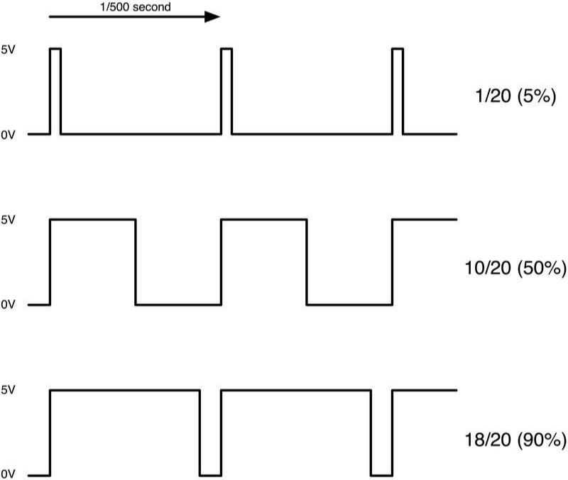
imagen

Slide 16
Aproximadamente cada 1/500 de segundo, la salida PWM producirá un pulso. La duración de este pulso es controlada por la función ‘analogWrite’. Así:
‘analogWrite(0)’ no producirá ningún pulso.
‘analogWrite(255)’ producirá un pulso que dura todo el camino hasta el pulso siguiente vencimiento, para que la salida es en realidad todo el tiempo.

Slide 17
Si especificamos un valor en el analogWrite que está en algún lugar entre 0 y 255, se producir un pulso.
Si el pulso de salida es alto para el 5% del tiempo, entonces lo que nosotros estamos manejando sólo recibirá el 5% de potencia.
Si la salida es 5V para el 90% del tiempo, la carga recibirá el 90% de la potencia entregada a él.
Los LED se encenderán y apagarán en esos periodos, pero nosotros percibiremos que el brillo del LED cambia.

Slide 18
Esquema
El esquema eléctrico que seguiremos es el siguente:

Slide 19
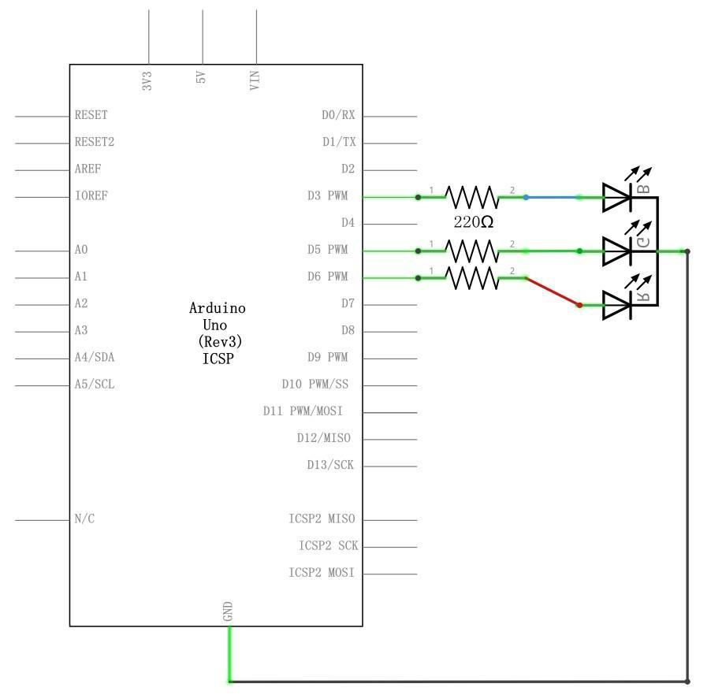
imagen

Slide 20
Conexión
El cátodo o conexión común es el segundo pin, que también es el más largo de las cuatro patas y se conectarán a la tierra (GND).
Cada LED requiere su propia resistencia de 220 Ω para prevenir demasiada corriente que fluye a través de él.
Los 3 pines de color (uno rojo, uno verde y uno azul) están conectados a los pines de salida UNO con estas resistencias.

Slide 21
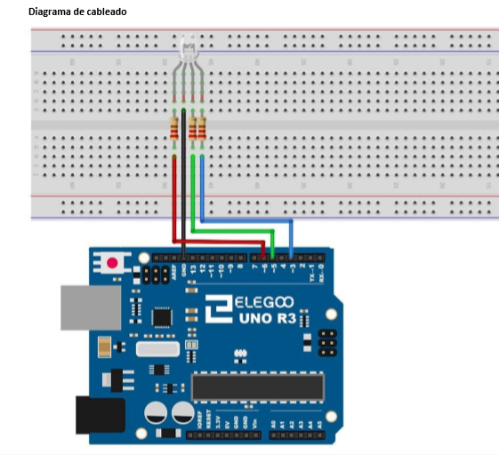
imagen

Slide 22
Una vez conectado, debería quedar de la siguiente forma:

Slide 23
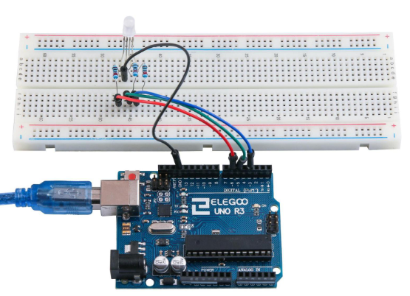
imagen

Slide 24
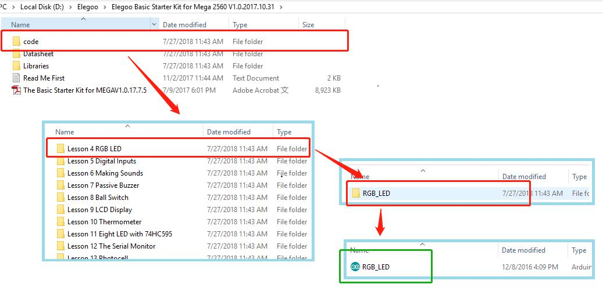
Código programa 1
```c linenums=“1” title=“pruebaLEDRGB.ino” // Define pines #define BLUE 3 #define GREEN 5 #define RED 6
void setup() { pinMode(RED, OUTPUT); pinMode(GREEN, OUTPUT); pinMode(BLUE, OUTPUT); }
void loop() { analogWrite(RED, 0); analogWrite(GREEN, 255); analogWrite(BLUE, 0); }
Una vez probado, puedes intentar estos ejercicios: 1. Combinar varios valores para conseguir colores diferentes 2. Crear un semáforo utilizando delays y cambiando los valores para producir las luces roja, verde y amarilla. ### Código programa 2 ```c linenums="1" title="pruebaLEDRGB.ino" // Define pines #define BLUE 3 #define GREEN 5 #define RED 6 void setup() { pinMode(RED, OUTPUT); pinMode(GREEN, OUTPUT); pinMode(BLUE, OUTPUT); digitalWrite(RED, HIGH); digitalWrite(GREEN, LOW); digitalWrite(BLUE, LOW); } // define variables int redValue; int greenValue; int blueValue; // main loop void loop() { #define delayTime 10 // fading time between colors redValue = 255; // choose a value between 1 and 255 to change the color. greenValue = 0; blueValue = 0; // this is unnecessary as we've either turned on RED in SETUP // or in the previous loop ... regardless, this turns RED off // analogWrite(RED, 0); // delay(1000); for(int i = 0; i < 255; i += 1) // fades out red bring green full when i=255 { redValue -= 1; greenValue += 1; // The following was reversed, counting in the wrong directions // analogWrite(RED, 255 - redValue); // analogWrite(GREEN, 255 - greenValue); analogWrite(RED, redValue); analogWrite(GREEN, greenValue); delay(delayTime); } redValue = 0; greenValue = 255; blueValue = 0; for(int i = 0; i < 255; i += 1) // fades out green bring blue full when i=255 { greenValue -= 1; blueValue += 1; // The following was reversed, counting in the wrong directions // analogWrite(GREEN, 255 - greenValue); // analogWrite(BLUE, 255 - blueValue); analogWrite(GREEN, greenValue); analogWrite(BLUE, blueValue); delay(delayTime); } redValue = 0; greenValue = 0; blueValue = 255; for(int i = 0; i < 255; i += 1) // fades out blue bring red full when i=255 { // The following code has been rearranged to match the other two similar sections blueValue -= 1; redValue += 1; // The following was reversed, counting in the wrong directions // analogWrite(BLUE, 255 - blueValue); // analogWrite(RED, 255 - redValue);1 analogWrite(BLUE, blueValue); analogWrite(RED, redValue); delay(delayTime); } }
Primero especificamos a que pines deArduino he conectado cada LED.
// Define Pins #define BLUE 3 #define GREEN 5 #define RED 6
En el setup, declaramos estos pines como salidas (OUTPUT) para poder enviar corriente hacia los LED.
void setup() { pinMode(RED, OUTPUT); pinMode(GREEN, OUTPUT); pinMode(BLUE,OUTPUT); digitalWrite(RED, HIGH); digitalWrite(GREEN, LOW); digitalWrite(BLUE, LOW); }
Antes de echar un vistazo a la función loop, veamos la última función en el proyecto.
Las variables de definición:
redValue = 255; // choose a value between 1 and 255 to change the color. greenValue = 0; blueValue = 0;
Esta función tiene tres argumentos, uno para el brillo de los LEDs rojos, verdes y azules. En cada caso de que el número será en el rango 0 a 255, donde 0 significa apagado y 255 significa brillo máximo. La función entonces llama ‘analogWrite’ para ajustar el brillo de cada LED.
Si nos fijamos en la función loop se puede ver que ajuste la cantidad de luz roja, verde y azul que queremos mostrar y luego una pausa por un segundo antes de pasar al siguiente color.
#define delayTime 10 // fading time between colors Delay(delayTime);
imagen

